Slide 1

Магістерська кваліфікаційна робота на тему:
“Розробка програмного консолідованого ресурсу діяльності ІТ - компаній у місті Вінниця”
Науковий керівник: д.т.н., професор. каф. МБІС
Роїк О.М.
Доповідач: студент групи КІН – 14м Сладецький Р.А.

Slide 2
Мета роботи - проаналізувати специфіку діяльності програмних консолідованих ресурсів, їх відмінності, розглянути сучасні засоби по розробці програмно - консолідованих ресурсів та розробити систему керування базою даних.
Об'єктом дослідження є процес розробки програмного консолідованого ресурсу діяльності ІТ - компаній у місті Вінниця.
Предметом дослідження є програмні засоби та методи реалізації програмних консолідованих ресурсів.

Slide 3
Практичне значення одержаних результатів. Отримано новий програмно консолідований ресурс діяльності ІТ - компаній у місті Вінниця, який представляє собою систему, що складається із Java - додатоку та бази даних.
Наукова новизна розробки: вдосконалено метод аналізу програмного консолідованого ресурсу діяльності ІТ - компаній у місті Вінниця за рахунок використаних сучасних технологій програмування та обробки баз даних.

Slide 4
Основні задачі дослідження у відповідності до поставленої мети полягають у наступному:
- розробка функціонуючої структури програмного консолідованого ресурсу;
- розробка ER - моделі бази даних;
- створення структурної схеми додатку клієнта для бази даних;
- розробка бази даних;
- розробка інтерфейсу програми клієнта;
- розробка модулів керування;
- тестування ресурсу.

Slide 5
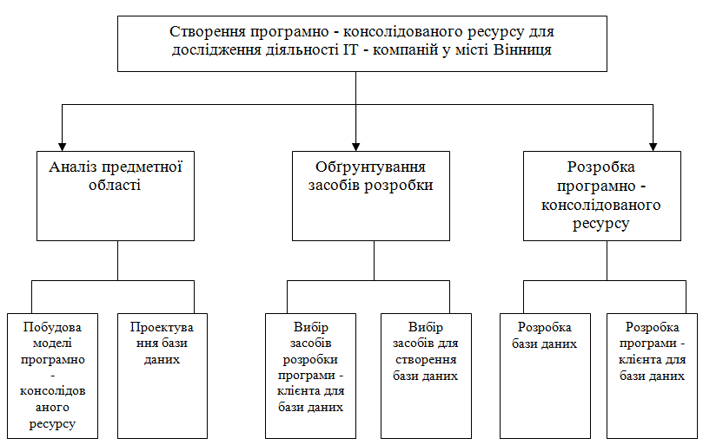
Дерево цілей програмного консолідованого ресурсу діяльності ІТ - компаній у місті Вінниця

Slide 6
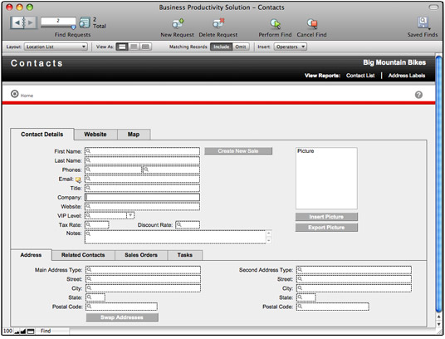
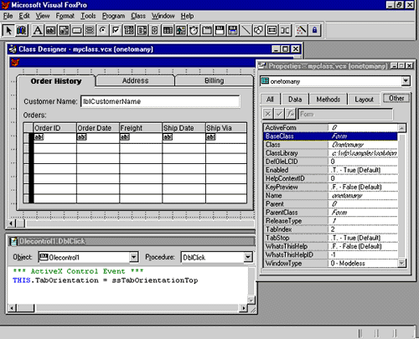
Існуючі аналоги на базі яких можливе створення подібного програмного консолідованого ресурсу
FileMaker FoxPro

Slide 7
Вибір мови програмування
Java - об'єктно-орієнтована мова програмування, розроблена компанією Sun Microsystems (в подальшому придбана компанією Oracle). Програми Java зазвичай транслюються в спеціальний байт-код, тому вони можуть працювати на будь віртуальнії Java-машині незалежно від комп'ютерної архітектури. Дата офіційного випуску - 23 травня 1995 року. Програми на Java транслюються в байт-код, що виконується віртуальною машиною Java (JVM) - програмою.
Основні можливості мови програмування Java наступні:
- автоматичне керування пам'яттю;
- розширені можливості обробки виняткових ситуацій;
- багатий набір засобів фільтрації введення-виведення;
- набір стандартних колекцій: масив, список, стек і т. п .;
- наявність простих засобів створення мережевих додатків (у тому числі з використанням протоколу RMI);
- наявність класів, що дозволяють виконувати HTTP-запити і обробляти відповіді;
- вбудовані в мову засоби створення багатопоточних додатків, які потім були перенесені на багато мов (наприклад, python);
- уніфікований доступ до баз даних:
- на рівні окремих SQL-запитів - на основі JDBC, SQLJ;
- на рівні концепції об'єктів, що володіють здатністю до зберігання в базі даних - на основі Java Data Objects (англ.) і Java Persistence API;
- підтримка узагальнень (починаючи з версії 1.5);
- паралельне виконання програм

Slide 8
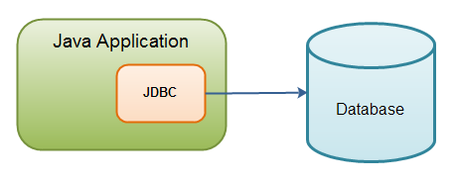
JDBC
JDBC (англ. Java DataBase Connectivity - з'єднання з базами даних на Java) - переносних незалежний промисловий стандарт взаємодії Java-додатків з різними СУБД, реалізований у вигляді пакету java.sql, що входить до складу Java SE.
JDBC заснований на концепції так званих драйверів, що дозволяють отримувати з'єднання з базою даних за спеціально описаному URL. Драйвери можуть завантажуватися динамічно (під час роботи програми). Завантажившись, драйвер сам реєструє себе і викликається автоматично, коли програма вимагає URL, що містить протокол, за який драйвер відповідає.

Slide 9
ВИБІР СКБД
MySQL - вільна реляційна система управління базами даних. Розробку і підтримку MySQL здійснює корпорація Oracle, що отримала права на торговельну марку разом з поглиненою Sun Microsystems, яка раніше придбала шведську компанію MySQL AB. Продукт поширюється як під GNU General Public License, так і під власною комерційною ліцензією. Крім цього, розробники створюють функціональність за замовленням ліцензійних користувачів. Саме завдяки такому замовленню майже в перших версіях з'явився механізм реплікації.
MySQL є рішенням для малих і середніх додатків. Входить до складу серверів WAMP, AppServ, LAMP і в портативні збірки серверів Denver, XAMPP, VertrigoServ. Зазвичай MySQL використовується як сервер, до якого звертаються локальні або видалені клієнти, проте в дистрибутив входить бібліотека внутрішнього сервера, що дозволяє включати MySQL в автономні програми.

Slide 10
Проектування бази даних
Для вирішення поставленої задачі буде доцільно визначити такі сутності:
- Companies;
- Clients;
- Applications;
- Employees;
- Orders;
На другому етапі необхідно визначити зв`язки між сутностями:
COMPANIES – розробляє – APPLICATIONS;
CLIENTS – замовляє – APPLICATIONS;
EMPLOYEES – виконує – ORDERS;
ORDERS – реєструє – APPLICATIONS;

Slide 11
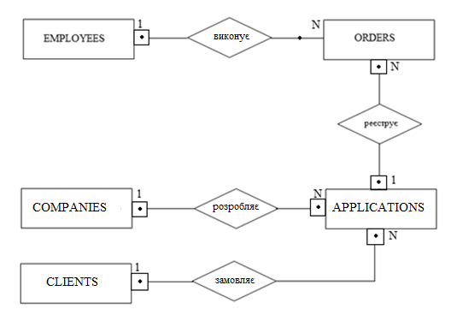
ER-модель для бази даних ІТ - компаній у місті Вінниця

Slide 12
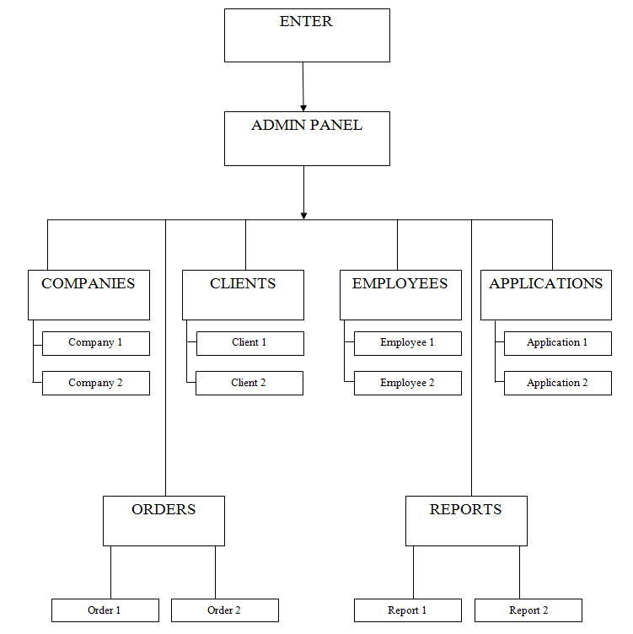
Структурна схема програми - клієнта для адміністратора

Slide 13
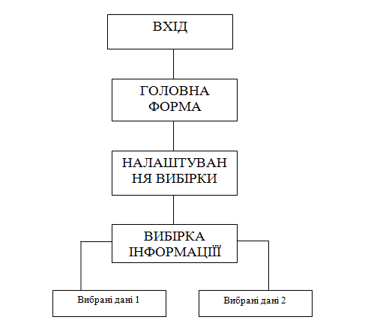
Структурна схема програми - клієнта для користувача

Slide 14
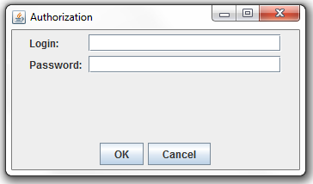
МОДУЛЬ АВТОРИЗАЦІЇ В ПРОГРАМІ

Slide 15
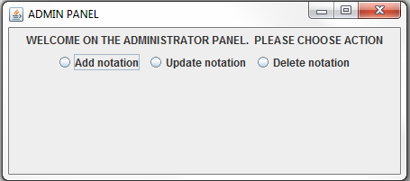
Панель адміністратора

Slide 16
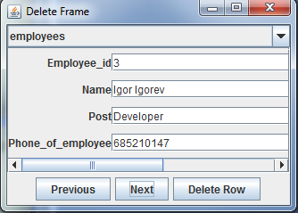
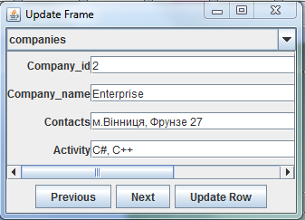
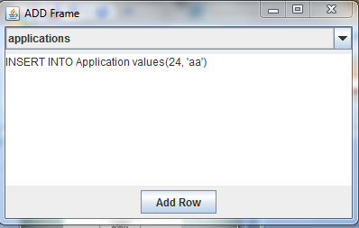
Модулі керування даними

Slide 17
ВИСНОВКИ
В ході виконання науково - дослідної роботи була розглянута проблема створення програмного консолідованого ресурсу діяльності ІТ - компаній у місті Вінниця. Було проведено аналіз існуючих аналогів для створення подібного ресурсу та доведено доцільність створення власного програмного консолідованого ресурсу діяльності ІТ - компаній у місті Вінниця з означеним функціоналом. Щоб реалізувати програму - клієнт для бази даних було обрано мову програмування Java, середовище для розробки баз даних MySQL та середовище для розробки додатку Eclipse.
Розроблено модулі керування, що виконують визначені функції: додавання, редагування та видалення обраної інформації із бази даних. Наприкінці було проведено тестування та відладку Java - додатку за допомогою вбудованого механізму тестування програмного забезпечення в програмному середовищі Eclipse.

Slide 18
ДЯКУЮ ЗА УВАГУ

